Slide 1
本科毕业设计答辩
题 目：面向高维时序数据的压缩方法和可视化工具的设计与实现
答辩人：王其清
导 师：刘庆晖

Slide 2
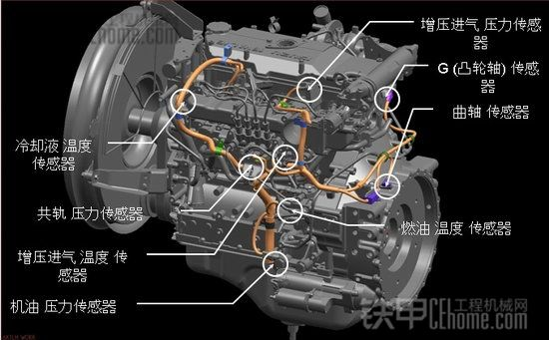
什么是高维时序数据压缩？
Notes:
发动机的各种参数举例->高维时序数据->通过采样时间和维度计算估测每小时的存储量->移动或者嵌入式平台存储压力巨大->说明了压缩的必要性

Slide 3
如何做到模拟时序数据和真实状态下的切换？
流程图
时序数据模拟产生
时序数据压缩
时序数据可视化
如何把压缩做到简单高效？
选择什么样的图形化统计报表？
Notes:
时序数据和真实转态下的切换，做到设计模式的点题，时序数据压缩的算法必须简单高效的原因是，时序数据数据量庞大，计算资源有限，例如像档位完全可以做高比例的压缩。

Slide 4
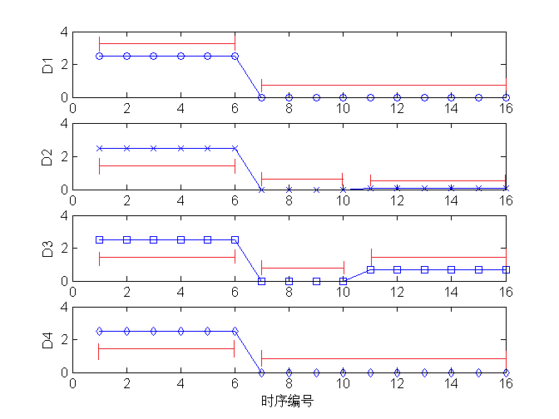
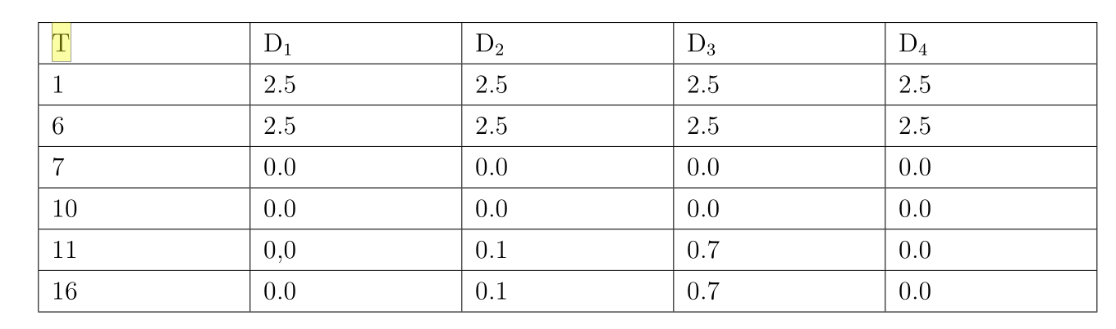
区间生成
Ｄ１：［１，６］，［７，１６］
Ｄ２：［１，６］，［７，１０］，［１１，１６］
Ｄ３：［１，６］，［７，１０］，［１１，１６］
Ｄ４：［１，６］，［７，１６］
时间节点提取：
[1，6，7，10，11，16 ]

Slide 5

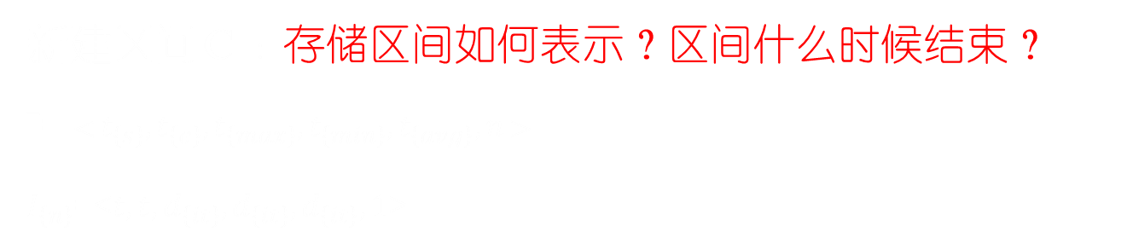
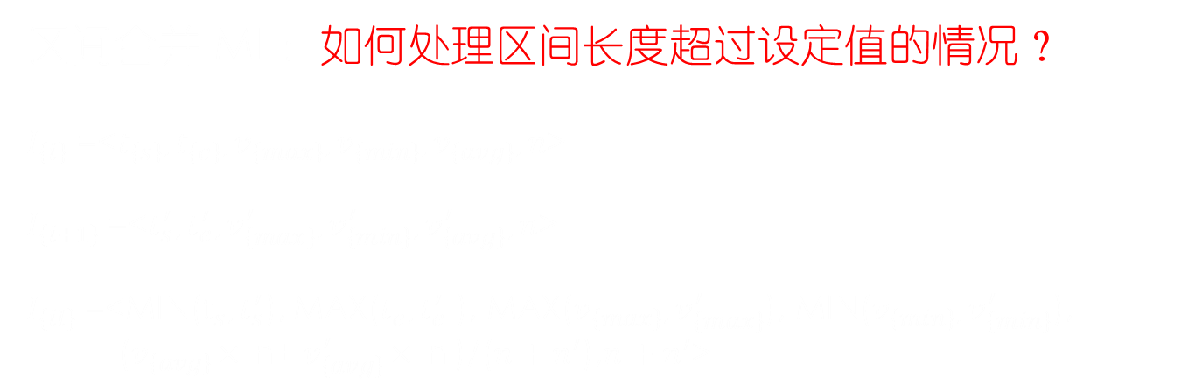
新建区间ＣI：存储区间如何表示？区间什么时候结束？
T= $＜t_{\left\{s\right\}},t_{\left\{e\right\}},t_{\left\{max\right\}},t_{\left\{min\right\}},t_{\left\{avg\right\}},n＞$
$I_{\left\{n\right\}}$=<$t,t,d_{\left\{it\right\}},d_{\left\{it\right\}},d_{\left\{it\right\}},1$>
扩展区间 EI：如何将新扫描到的点加入到当前区间？
$I_{\left\{last\right\}}$ =<$t_{\left\{s\right\}}$ , t, MAX($v_{\left\{max\right\}}$,$d_\{it\}$), MIN( $v_{\left\{min\right\}},d_{\left\{it\right\}}$),
($v_{\left\{avg\right\}}∗n+d_{\left\{it\right\}}$ )/(n+1), n+1>
区间合并 MI ：如何处理区间长度超过设定值的情况？
$I_{\left\{i\right\}}$ =<$t_{\left\{s\right\}},t_{\left\{e\right\}},v_{\left\{max\right\}},v_{\left\{min\right\}},v_{\left\{avg\right\}},n$>
$I_{\left\{i+1\right\}}$ =<$t_{s}^{′},t_{e}^{′},v_{\left\{max\right\}}^{′},v_{\left\{min\right\}}^{′},v_{\left\{avg\right\}}^{′},n$>
$I_{\left\{il\right\}}$ =<MIN($t_{s},t_{s}^{′}$), MAX($t_{e},t_{e}^{′}$ ), MAX($v_{\left\{max\right\}},v_{\left\{max\right\}}^{′}$), MIN($v_{\left\{min\right\}},v_{\left\{min\right\}}^{′}$),
($v_{\left\{avg\right\}}$× n+ $v_{\left\{avg\right\}}^{′}$× n')/($n+n^{′}$),$n+n^{′}$>

Slide 6
该软件应该满足哪些重要要求？
易于扩展
跨平台的数据传输
高速的数据处理速度
优秀的可视化效果
我们采用了哪些独特的方式来解决上面这些问题？

Slide 7
通过合理的设计模式来增强软件的可移植性和可扩展性！！！
例如通过工厂和接口设计实现模拟时序发生器和真实时序数据发生器的快速切换
public interface Gen{
public ArrayList<?> getData;
public StatusCode start();
public StatusCode stop();
}
public AbstractGenFactory(){
public Gen createGen(…); //我们甚至无需了解时序数据发生器的构造函数
}
优点：灵活的扩展能力，降低代码耦合程度

Slide 8
如何保证时序数据发生器的单实例运行？（线程安全）
解决方案：基于双重校验锁的单例模式
public class SeriesDataGen implements DataGen{
public static Gen=null;
public static getGenData{
if(Gen==null){
synchronized(this.clss){
if(Gen==null)
Gen=new Gen;
}
}
}
优点：优雅简洁安全

Slide 9
如何解决全局配置信息的动态加载？
解决方案：基于监听者模式实现全局配置
public FileConfig{
public void response{
this.arraylist.elements.react;
}
public void register(otherclass){
this.array.add(otherclass);
}
private ArrayList arraylist;
}
public class GenDouble{
public void react();//更改产生的时间间隔
}

Slide 10
跨平台的数据传输
解决方案：基于Json数据格式的跨平台传输！！！
平台无关性
相比XML较少的数据冗余，这对于大规模的时序数据来说，异常重要
良好的计算机可读性，可以加快计算机的解析速度

Slide 11
提高数据处理和访问持久化的速度
解决方案一：通过多线程来加快时序数据压缩计算速度
解决方案二：引入MiNi线程池来减少对持久化的访问开销
项目的整个设计虽然保持轻量化，但是对持久化的访问占据了相当多的资源访问量，我们基于Java 自带的线程库，创建规模较低的数据库连接池，来解决
每次创建数据库连接的开销。

Slide 12
如何实现优秀的可视化UI
解决方案：基于开源的Echarts图形化报表库
Echarts使用HTML5中的canvas进行图形化报表的绘制
优点：易用使用，美观，信息丰富
其它创新点：基于编译原理词法分析对半缓冲器设计而实现的双缓冲文 件存储模式
优点：保证了对文件的不持锁的访问，提高了访问效率

Slide 13
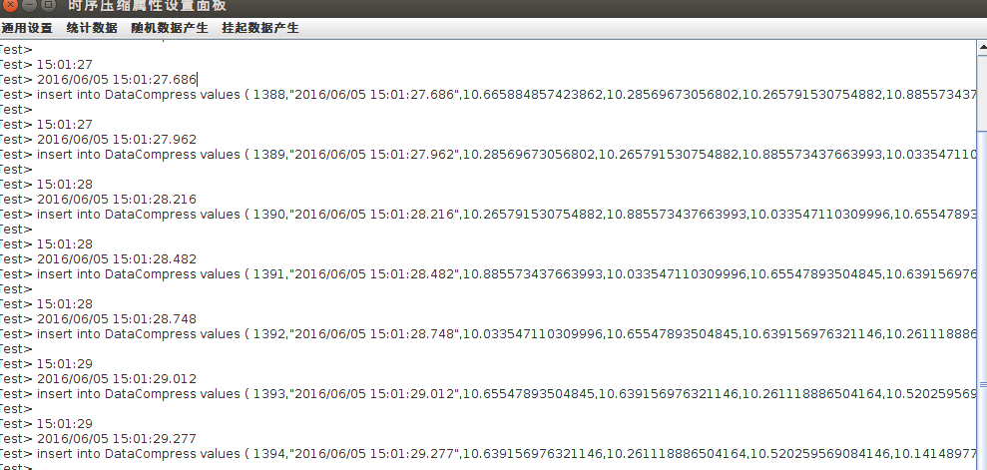
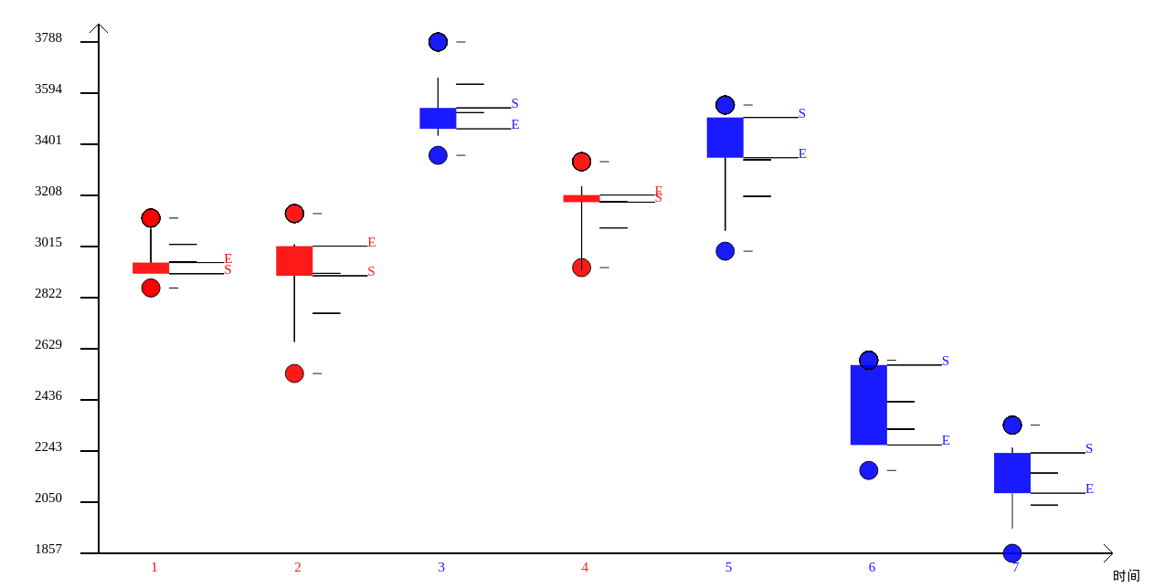
包含的信息：
最大值最小值
1/4 与 3/4 位数
开始值与结束值
颜色块

Slide 14
后续工作：
在时序数据的压缩算法上我们应该还有很多需要改进的部分
时序数据压缩的计算量异常庞大，我们可以尝试基于分布式系统来提高我们的计算速度
如何构造一个更为准确的时序数据产生模型
在程序设计部分离工程的标准还有一定的差距，我们应该以更为合理和优秀的设计为目标

Slide 15
谢谢！

